Slide 1

Módulo 3: Introducción al modelado de datos
Diplomatura en Ciencias Sociales Computacionales y Humanidades Digitales (IDAES-UNSAM) - Agosto 2022

Slide 2
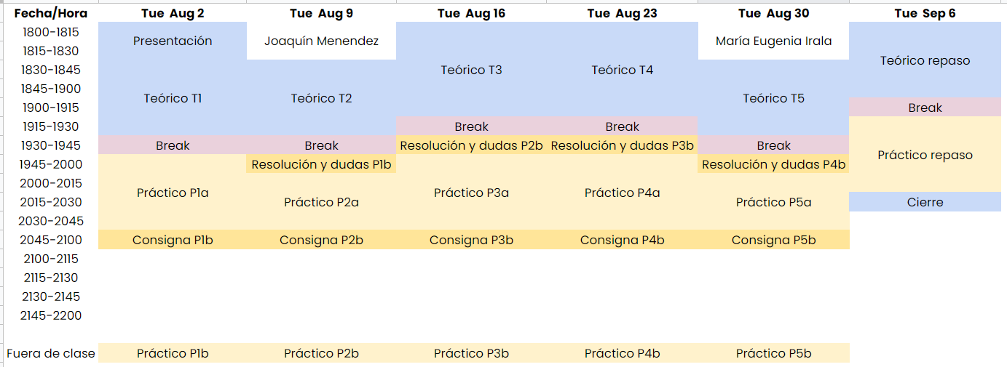
Estructura de las clases

Slide 3
Teórico 6: repaso

Slide 5
Agenda

Slide 6
Vamos al break y luego al práctico con Tomi

Slide 7
Gracias y éxitos en el próximo módulo!!!

